Slide 1
Projet WEB B : Mesure de la pollution atmosphérique
Axel VOLTEAU
Matheo RENOUF-SABIN
Ludovic TOLLET
Karim KAMOUN
Groupe D2a

Slide 2
Cahier des charges :
Fonction | Critère d'appréciation
1 | Afficher une carte glissante de la région
2 | La carte permet de visualiser les stations du réseau ATMO de la région
3 | Visualiser l'évolution de la concentration d'un polluant dans l'air pour une station
4 | Permettre de faire varier les paramètres de temps, et types de polluants
5 | Créer une carte de chaleur
6 | La page d'accueille doit afficher une image illustrant la pollution atmosphérique
7 | la page doit être esthétique

Slide 3
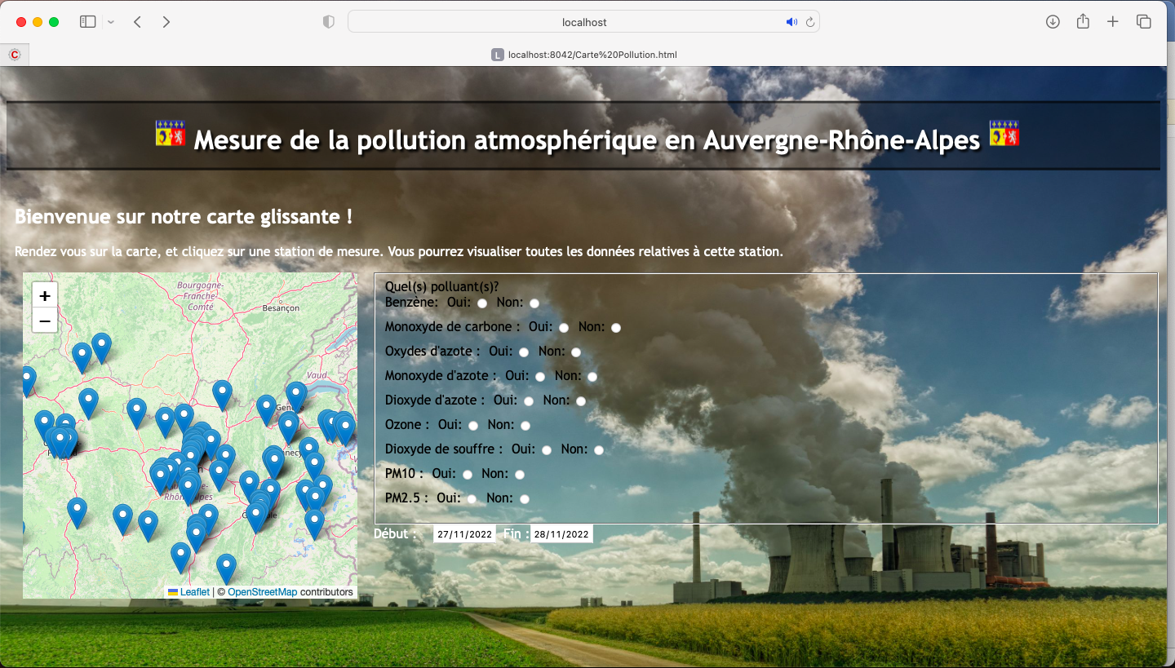
Interface du site :

Slide 4
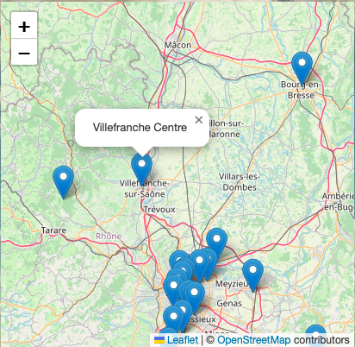
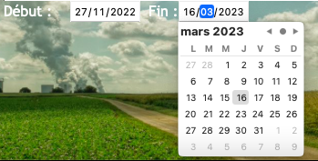
Choix des paramètres :
3. Choix de la station ATMO
1. Choix du polluant
2. Choix de la plage de temps

Slide 5
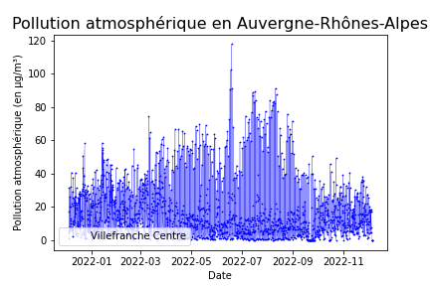
Données affichées par le site :

Slide 6
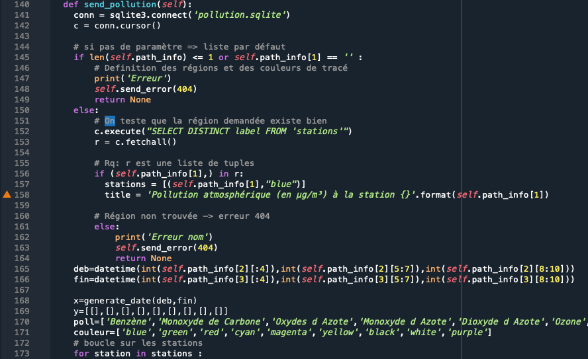
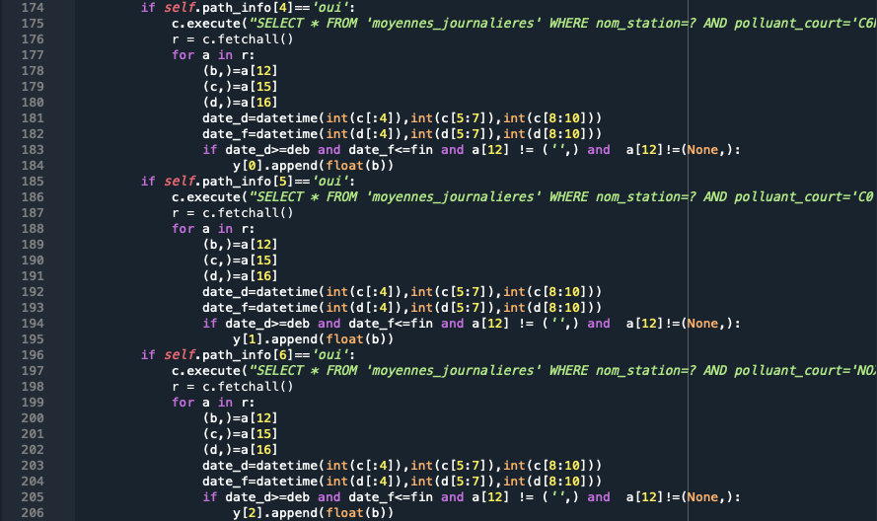
Problème rencontré avec la fonction send_pollution :
Code d’erreur :

Slide 7

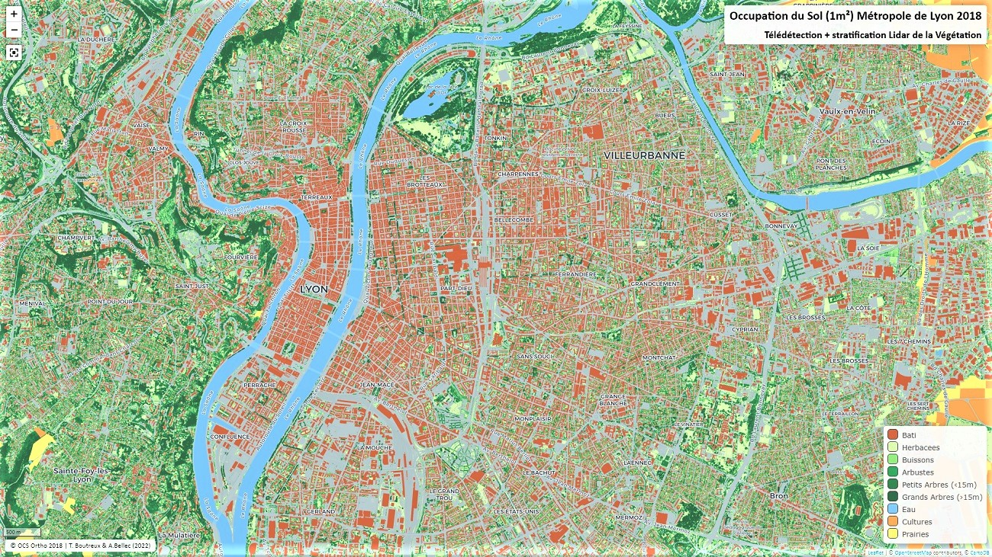

Pour aller plus loin
Ajout du son dans l’interface
Ajout d’une carte de chaleur en plus de la carte glissante
Mettre en place une page d’accueil avant de se rendre sur la page principale

Slide 8
Merci Pour votre attention

